Slide 1
Web开发与网络爬虫
王浩
4.22
Notes:
今天我讲web开发和网络爬虫，
一个网站怎么运作
服务器怎么处理请求，浏览器怎么展现网页

Slide 2
概述
从url到web page
B/S架构
前端 VS 后台
Web APP
爬虫
Notes:
通过浏览器发出请求到服务器收到请求
再到浏览器受到数据，呈现页面

Slide 3
从url到web page（1）
url解析：
https://www.baidu.com/s?ie=UTF-8&wd=kissy%20gallary
协议
域名
路径
参数
含义：使用https协议访问www.baidu.com下的 /s目录，携带的参数为 ie=UTF-8 和wd = kissy gallary

Slide 4
从url到web page（2）
DNS解析：通过域名查找服务器IP的过程
浏览器、系统缓存
host文件
路由器、ISP缓存
13个顶级域名解析IP
参考：
维基百科：域名系统
维基百科：根域名服务器
DNS解析过程详解
域名与IP地址之间是多对多的关系，一个ip地址不一定只对应一个域名，且一个域名可以对应多个ip地址，它们之间的转换工作称为域名解析

Slide 5
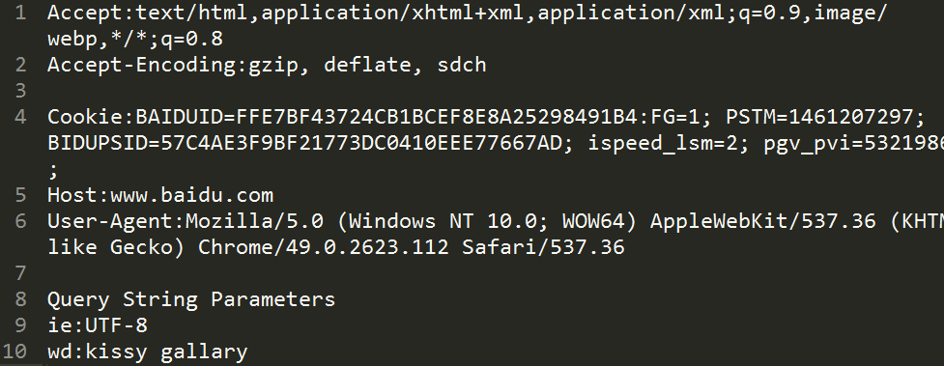
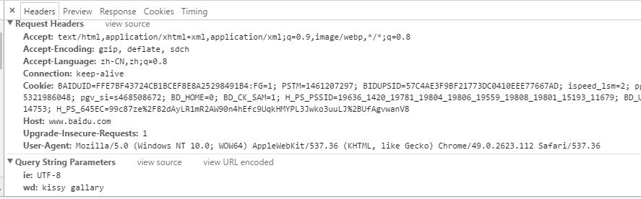
从url到web page（2）
发送HTTP请求

Slide 6
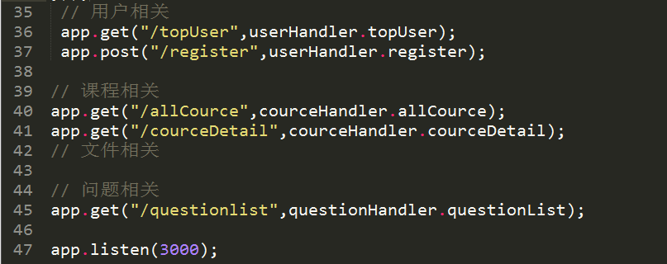
从url到web page（3）
路由：后台根据路由提供相应的服务或资源
NodeJS后台处理路由分发的示例

Slide 7
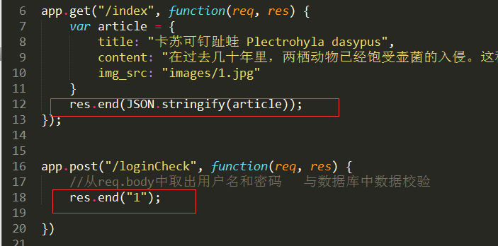
从url到web page（4）
后台返回数据或资源
NodeJS后台向前台发送数据的示例

Slide 8
从url到web page（4）
DNS解析
发起HTTP请求
服务器处理请求
浏览器收到回应
解析数据、绘制网页

Slide 9

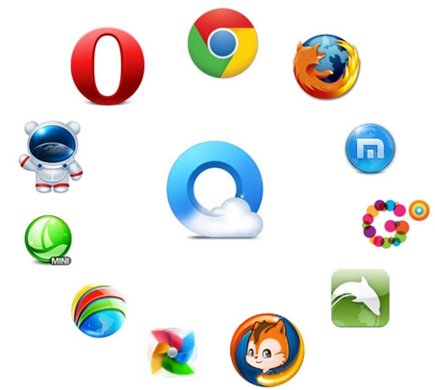
B/S架构*
request
request
response
response
Broswer
Web Server
DB Server

Slide 10
前端
文档对象模型（Document Object Model）
结构层、表示层、行为层
结构层-- HTML
表示层-- CSS
行为层-- JavaScript

Slide 11
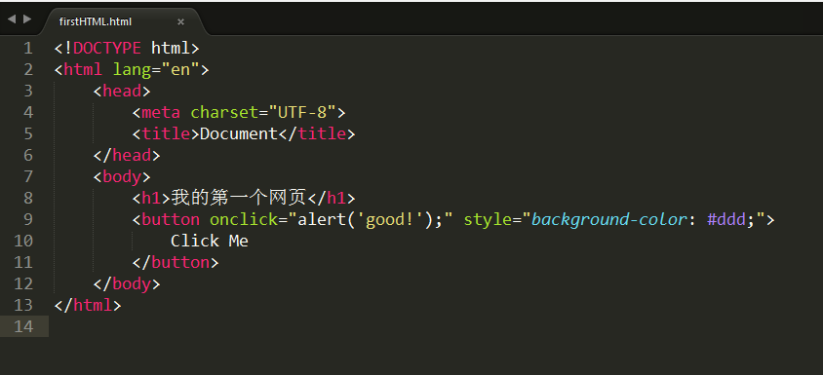
HTML示例
Notes:
分析它的ＤＯＭ树

Slide 12
DOM树
html
head
body
title
meta
h1
button
HTML标签是以树的形式组织的。每个标签代表一个节点，节点上附有各种属性。
Notes:
有父级元素在，受父级元素的影响和制约
继承父元素的相关属性
分而治之

Slide 13
DOM树的一个节点
结构：一个名字为Click Me的按钮
表示：背景颜色为#ddd
行为：点击它会有弹出框—“good!”

Slide 14
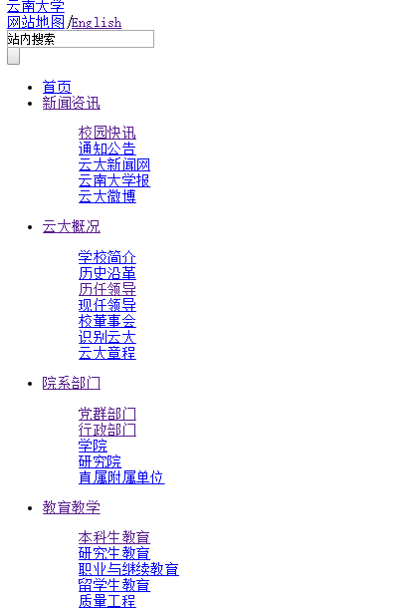
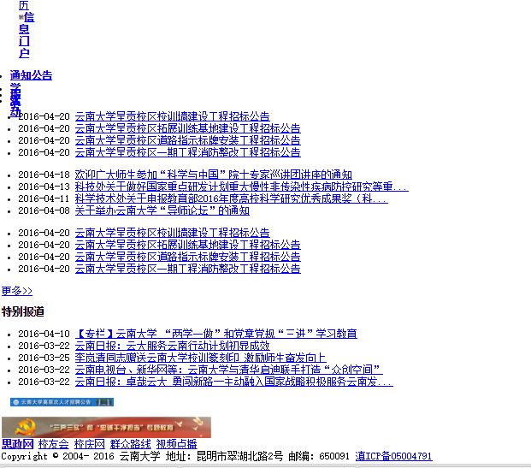
没有任何CSS样式的云大首页

Slide 15
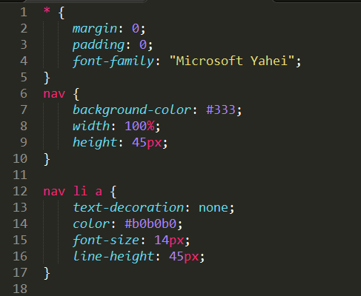
CSS文件示例
选择器{
样式1;
样式2;
…
}

Slide 16
JavaScript技术栈（1）
移动端：Ionic、PhoneGap、Cordava
游戏： cocos2dJS
服务器：NodeJS
嵌入式： duktape、espruino
机器学习：Brain.js svm.js
前端：…

Slide 17
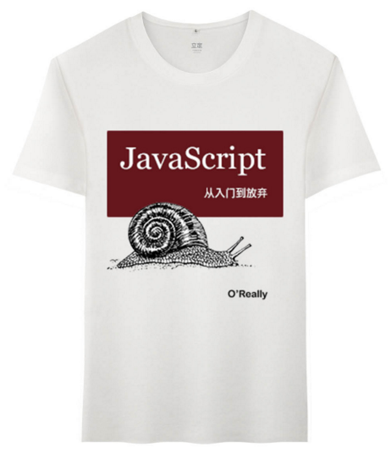

JavaScript技术栈（2）
“any application that can be written in JavaScript, will eventually be written in JavaScript.”
--Atwood’s Law
“任何应用都可以使用JavaScript来编写，并最终也会由JavaScript编写”

Slide 18
Web APP--使用Web技术开发移动应用（1）
优点：
一次开发，多平台部署
快速产生原型，更新迭代快
前端工程师可同时客串APP开发人员

Slide 19
Web APP--使用Web技术开发移动应用（2）
不足：
在低端机上性能较差
调用硬件能力弱
处理交互多的情景力不从心

Slide 20
Web APP还是Native APP？
Web APP
偏浏览
信息展示
Native APP
偏交互
版本稳定
硬件交互
核心功能
周边辅助
更新迭代快
参考：知乎--Web App 和 Native App，哪个是趋势？

Slide 21


Web APP技术推荐
React Native
Github:react-native
知乎-前端外刊评论：React Native 开源一周年回顾
Ionic
Ionic: Advanced HTML5 Hybrid Mobile App Framework
React native -- React
Ionic--Angular

Slide 22
后台
监听端口
路由
模板渲染
数据库操作

Slide 23
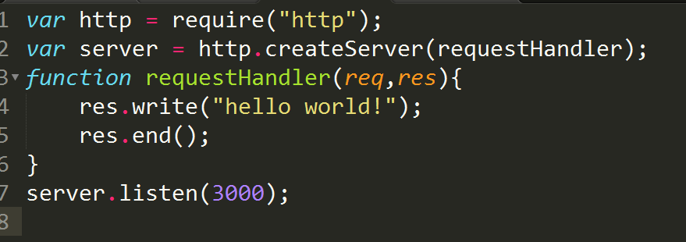
后台（1）
一个NodeJS版服务器程序

Slide 24
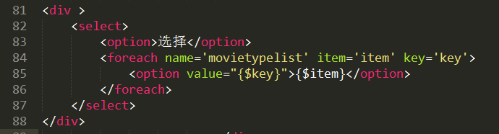
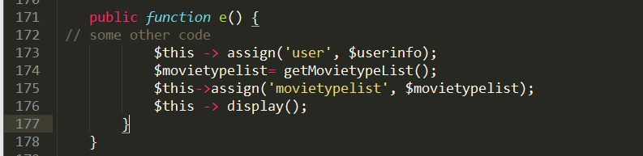
后台（2）
HTML模板片段
ThinkPHP代码片段
ThinkPHP进行HTML模板渲染的相关示例代码

Slide 25
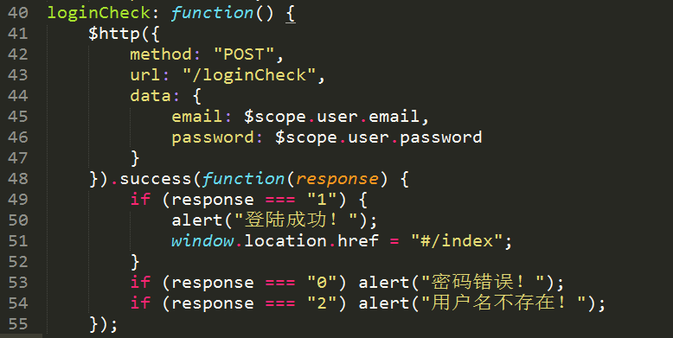
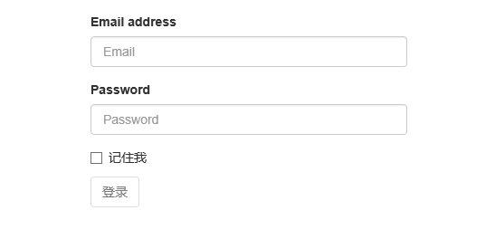
后台（3）--前后台交互示例

Slide 26
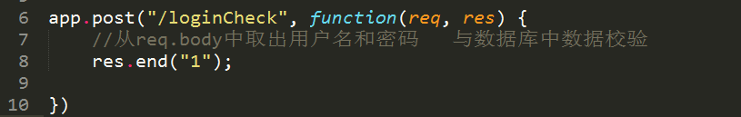
后台（3）--前后台交互示例
后台处理登录的代码

Slide 27

爬虫
参考：
纪录片：互联网之子
维基百科：Aaron Swartz
Aaron Swartz
14岁参与创造RSS
跟John Gruber共同设计了排版语言Markdown
2011年7月19日，Swartz因数字偷窃被捕，被控从MIT和JSTOR下载了480万篇学术论文
2013年1月自杀身亡

Slide 28
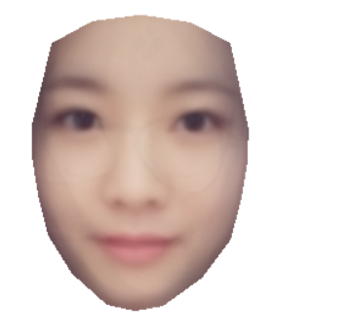

爬虫能做什么？（1）
1、“搜集了知友们的点击，预测出来这是你们（平均）最喜欢的人长的样子·······然后根据点击数据训练出来了一个带逛机器人，可以自动识别美女·····” --grapeot的回答

Slide 29
爬虫能做什么？（2）
“2011年，我还在学校读书，写了个软件注册了几十万个新浪微博账号。（那时候还不要求实名制，真怀念）。然后就要养账号，······用这这几十万个微博账号去参与抽奖，一年获利了七万多块钱。读书那几年我承包了我们宿舍所有的水电费和我们班男生宵夜啤酒鸭霸王的费用” ----李德

Slide 30
爬虫能做什么？（3）
“我的爱人是某网络公司的销售，需要收集各种企业信息然后打电话联系。 于是乎利用采集脚本抓一坨一坨的资料给她用， 而她的同事天天自己搜资料整理到半夜， 大概就是这样。 ============== 收到感谢是因为有码农要靠这个技能去把妹么23333 ”
--萝莉控夫斯基的回答
参考： 知乎：能利用爬虫技术做到哪些很酷很有趣很有用的事情？

Slide 31
爬虫能做什么？（4）
搜索引擎的基础
机器学习、数据挖掘的语料库
其他数据的搜集

Slide 32
爬虫工作原理
模拟正常请求
服务器返回数据
解析数据

Slide 33
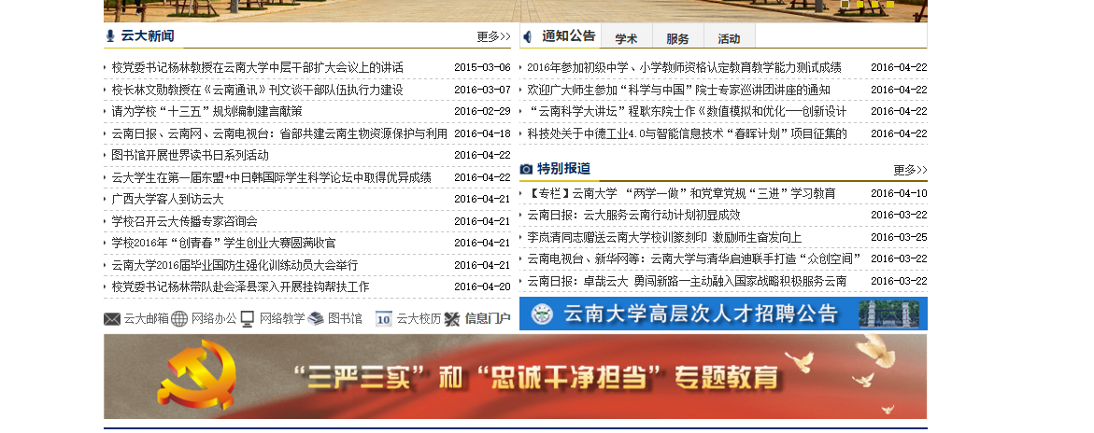
云南大学最近发生了什么？

Slide 34
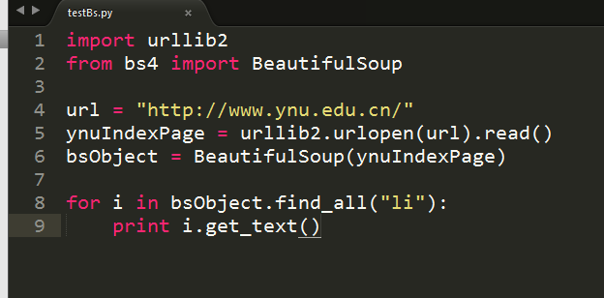
云南大学最近发生了什么？
1~2行：导入urllib2和BeautifulSoup包
4~5行：拿到云大首页的HTML文档
6行：把文档传递给beautifulSoup处理
8~9行：解析li元素下的内容

Slide 35
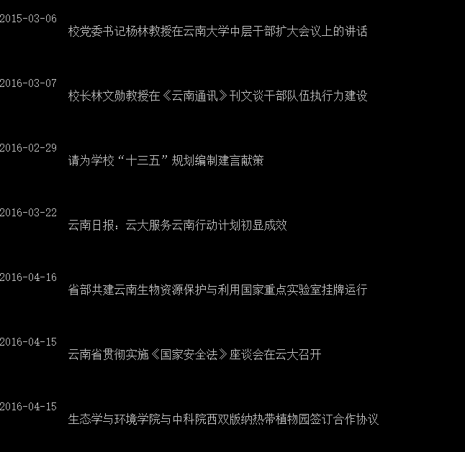

Slide 36
爬虫实现
语言
Python
类库
urllib/urllib2
beautifulSoup
框架
scrapy
NodeJS
cherrio
request

Slide 37
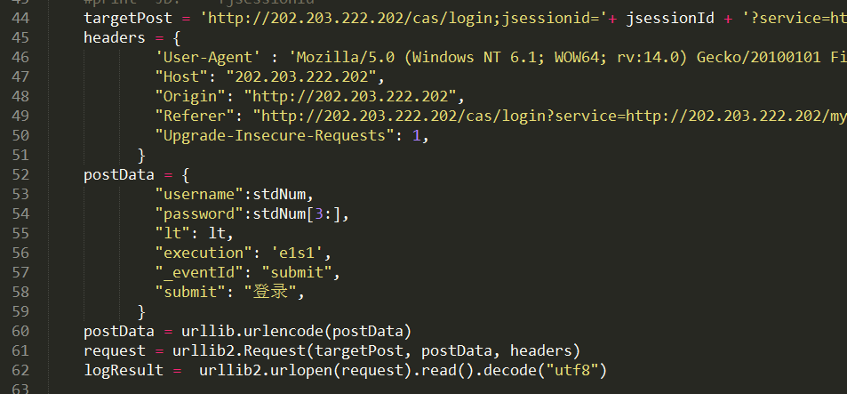

Slide 38
解析网页的几种方式(1)
CSS选择器
Xpath
正则表达式

Slide 39
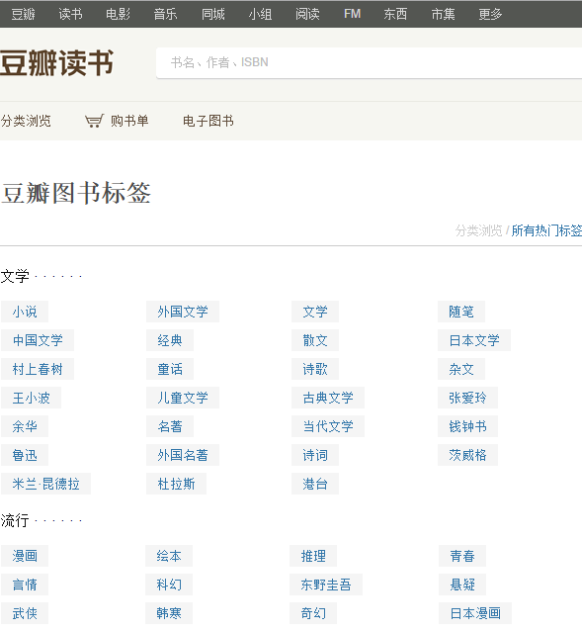
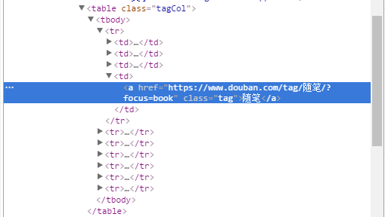
解析网页的几种方式(2)

Slide 40
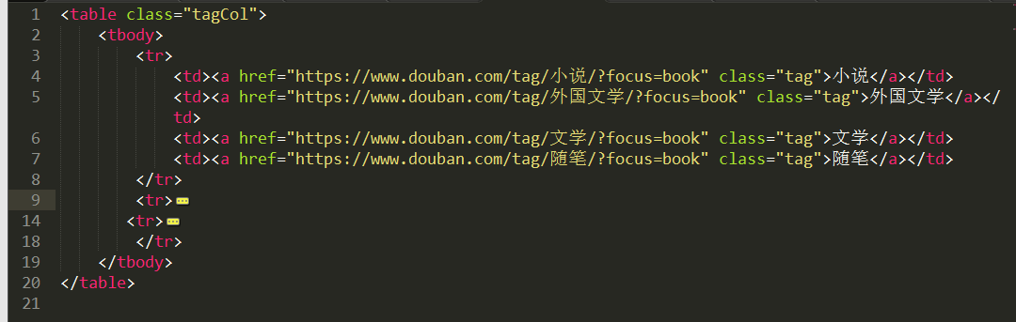
解析网页的几种方式(3)
CSS选择器 ：”.tag” xpath : //table/tr/td/a/text() 正则：r/^class=“tag”.*</a>?$/g

Slide 41
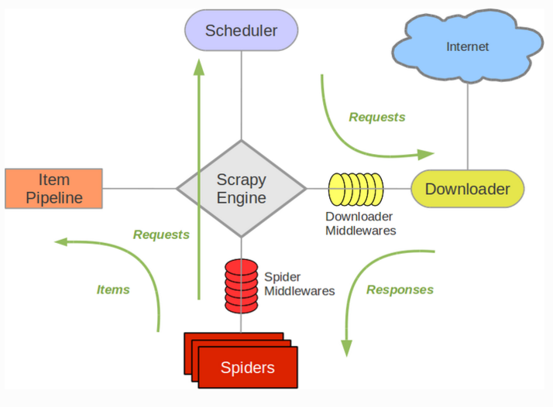
Scrapy架构图
Scrapy基于事件驱动网络框架 Twisted 编写。因此，Scrapy基于并发性考虑由非阻塞(即异步)的实现。
Notes:
Scrapy Engine
引擎负责控制数据流在系统中所有组件中流动，并在相应动作发生时触发事件。 详细内容查看下面的数据流(Data Flow)部分。
调度器(Scheduler)
调度器从引擎接受request并将他们入队，以便之后引擎请求他们时提供给引擎。
下载器(Downloader)
下载器负责获取页面数据并提供给引擎，而后提供给spider。
Spiders
Spider是Scrapy用户编写用于分析response并提取item(即获取到的item)或额外跟进的URL的类。 每个spider负责处理一个特定(或一些)网站。 更多内容请看 Spiders 。
Item Pipeline
Item Pipeline负责处理被spider提取出来的item。典型的处理有清理、 验证及持久化(例如存取到数据库中)。 更多内容查看 Item Pipeline 。
下载器中间件(Downloader middlewares)
下载器中间件是在引擎及下载器之间的特定钩子(specific hook)，处理Downloader传递给引擎的response。 其提供了一个简便的机制，通过插入自定义代码来扩展Scrapy功能。更多内容请看 下载器中间件(Downloader Middleware) 。
Spider中间件(Spider middlewares)
Spider中间件是在引擎及Spider之间的特定钩子(specific hook)，处理spider的输入(response)和输出(items及requests)。 其提供了一个简便的机制，通过插入自定义代码来扩展Scrapy功能。更多内容请看 Spider中间件(Middleware) 。
数据流(Data flow)
Scrapy中的数据流由执行引擎控制，其过程如下:
引擎打开一个网站(open a domain)，找到处理该网站的Spider并向该spider请求第一个要爬取的URL(s)。
引擎从Spider中获取到第一个要爬取的URL并在调度器(Scheduler)以Request调度。
引擎向调度器请求下一个要爬取的URL。
调度器返回下一个要爬取的URL给引擎，引擎将URL通过下载中间件(请求(request)方向)转发给下载器(Downloader)。
一旦页面下载完毕，下载器生成一个该页面的Response，并将其通过下载中间件(返回(response)方向)发送给引擎。
引擎从下载器中接收到Response并通过Spider中间件(输入方向)发送给Spider处理。
Spider处理Response并返回爬取到的Item及(跟进的)新的Request给引擎。
引擎将(Spider返回的)爬取到的Item给Item Pipeline，将(Spider返回的)Request给调度器。
(从第二步)重复直到调度器中没有更多地request，引擎关闭该网站。
事件驱动网络(Event-driven networking)
Scrapy基于事件驱动网络框架 Twisted 编写。因此，Scrapy基于并发性考虑由非阻塞(即异步)的实现。
关于异步编程及Twisted更多的内容请查看下列链接:

Slide 42
爬虫的几个难点
对网页或数据的分析与过滤
对URL的搜索策略
各网站的反爬虫措施
参考：
Beautiful Soup 4.2.0 文档
Scrapy入门教程

